Slide 1


Slide 2
QUANTOS DEFICIENTES VISUAIS TEM NO BRASIL HOJE?

Slide 3


QUANTOS DEFICIENTES VISUAIS TEM NO BRASIL HOJE?
Segundo o CBO, em 2019 já são 1.577.016 pessoas cegas no país.
Sendo um público "difícil" de se lidar, a maioria dos empreendimentos não estão prontos para atender esse público.

Slide 4


MISSÃO
Mas ainda assim, é um público extremamente grande, que pode ter suas necessidades atendidas.
Nossa missão é dar autonomia para essas pessoas fazerem suas compras, além de dar clientes para os supermercados.

Slide 5



COMO FUNCIONA?
CLIENTE
EMPRESA
Um dispositivo que basta o cliente aproximar a mão do produto...
No site, a empresa pode logar e ter informações sobre o que acontece com o equipamento em tempo real
Além de métricas sobre os produtos mais acessados e possíveis problemas nos sensores.
...um alto-falante, diz para o cliente o nome do produto, preço e outras informações.

Slide 6









DIAGRAMA

Slide 7
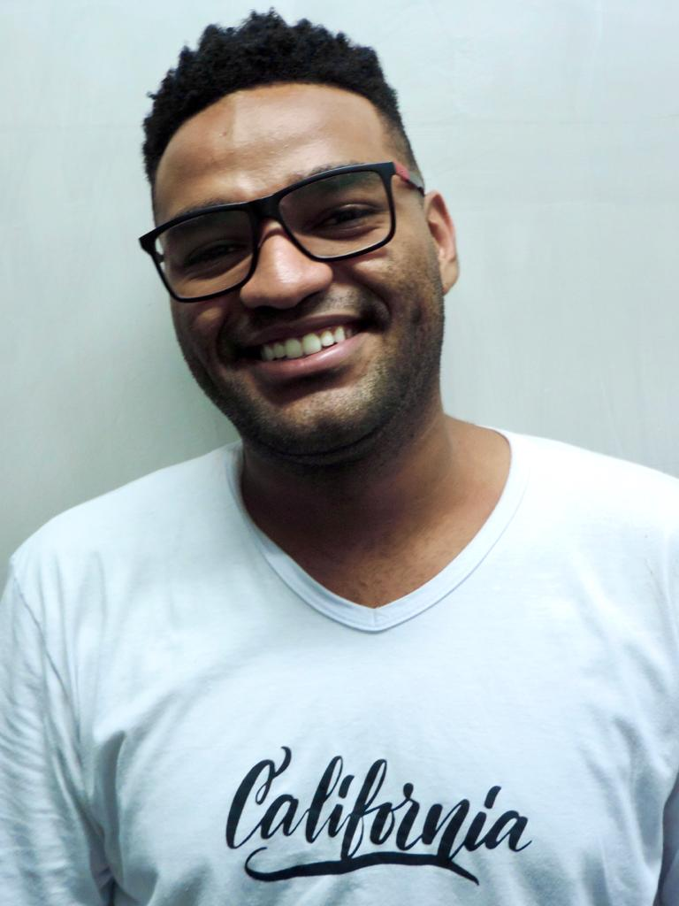

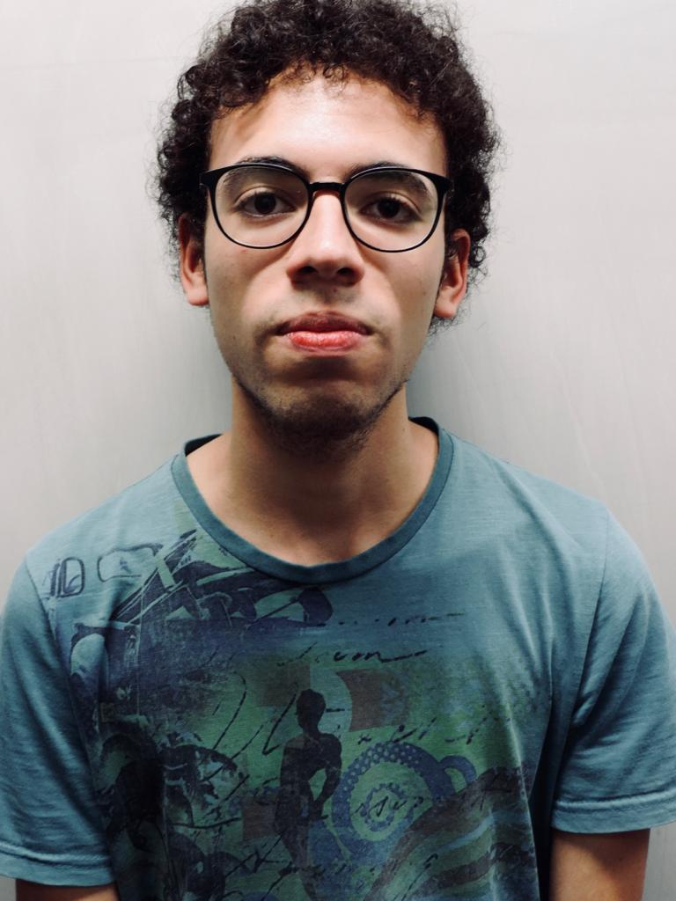

EQUIPE
João Lucas Vieira
DEV
Arthur Alvares
Product Owner
Manuel Almeida
Scrum Master
Pedro Medeiros
DEV

Slide 8
MISSÃO

